Slide 1
Senyawa Karbonil:
ALDEHIDA dan KETON

Slide 2
Senyawa Karbonil: Mengapa perlu dipelajari oleh mahasiswa farmasi?
Gugus karbonil merupakan gugus terpenting dalam kimia organik. Hampir setiap proses sintesis (obat maupun bukan obat) memanfaatkan gugus karbonil.
Kebanyakan molekul bioaktif yang penting (termasuk obat-obat) mengandung gugus karbonil.
Mekanisme-mekanisme faali (misalnya mekanisme penglihatan) melibatkan reaksi gugus karbonil.
Banyak senyawa-senyawa alami/sintetik yang penting dalam kehidupan sehari-hari mengandung gugus karbonil.

Slide 3
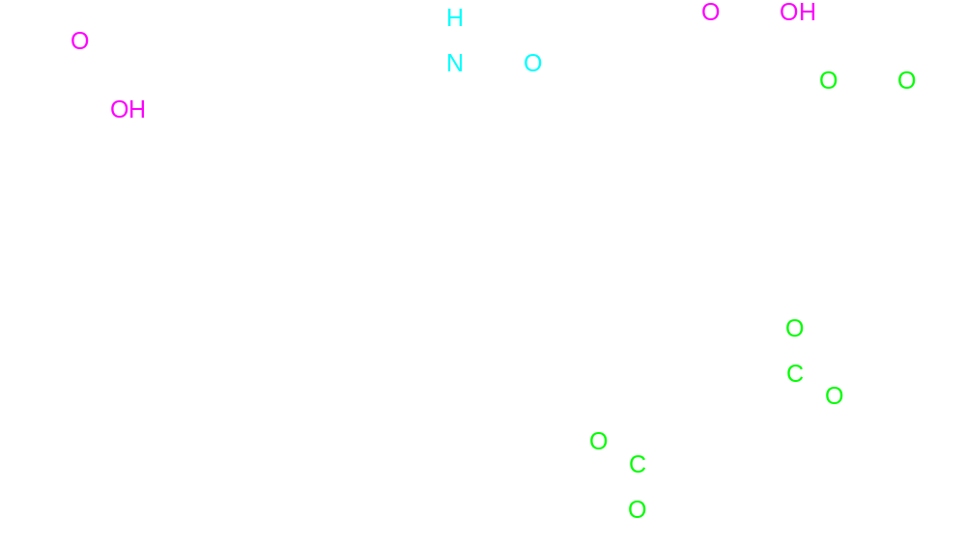
Contoh senyawa-senyawa karbonil penting

Slide 4
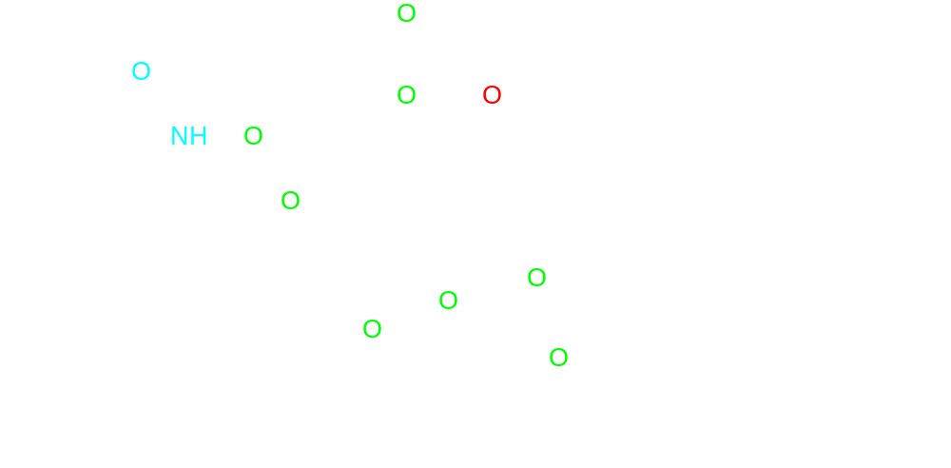
Contoh senyawa-senyawa karbonil penting

Slide 5
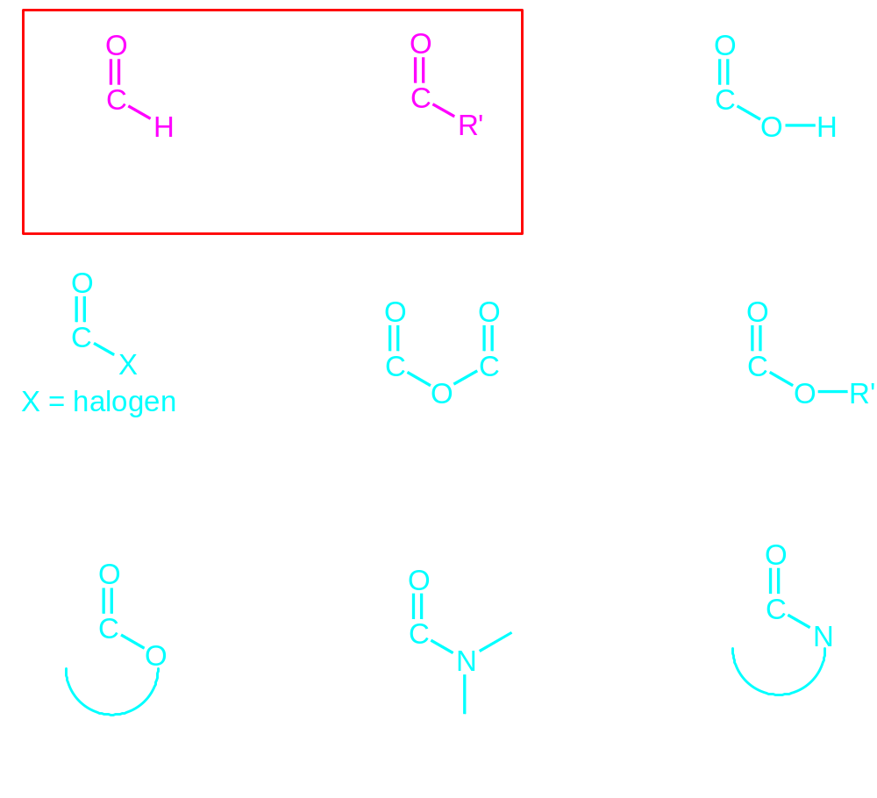
Jenis-jenis senyawa karbonil

Slide 6
Dua kategori umum senyawa karbonil
Aldehida (RCHO) Keton (RCOR’) KO I | Gugus asil terikat pada substituen (–H atau –R) yang tidak dapat menstabilkan muatan negatif sehingga tidak dapat bertindak sbg gugus pergi. Sifat dan reaksi aldehida dan keton serupa.
Asam karboksilat (RCOOH) Ester (RCOOR’) Klorida asam (RCOCl) Anhidrida asam (RCOOCOR’) Amida (RCONH₂) KO II | Gugus asil terikat pada substituen yang dapat menstabilkan muatan negatif sehingga dapat bertindak sbg gugus pergi. Sifat dan reaksi senyawa-senyawa ini serupa.

Slide 7

Rumus Umum Aldehida dan Keton

Slide 8
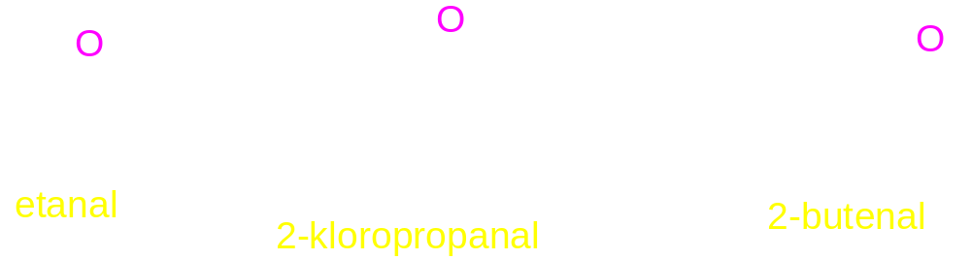
Tata Nama IUPAC untuk Aldehida
Nama aldehida diturunkan dari nama alkana induknya dengan mengubah huruf akhir –a menjadi –al.
Atom karbon pada –CHO diberi nomor 1, tetapi nomor tidak perlu dicantumkan.

Slide 9
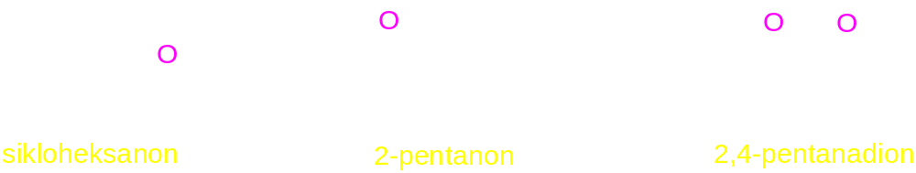
Tata Nama IUPAC untuk Keton
Nama keton diturunkan dari alkana induknya, huruf akhir –a diubah menjadi –on. Bila perlu digunakan nomor.

Slide 10
Nama Trivial
Aldehida: diberi nama menurut nama trivial asam karboksilat induknya dengan mengubah imbuhan asam –oat atau asam −at menjadi akhiran –aldehida.
Keton: gugus alkil atau aril yang terikat pada karbonil dinamai, kemudian ditambah kata keton. Kecuali: aseton.
Posisi lain dalam molekul dirujuk dengan huruf Yunani.

Slide 11
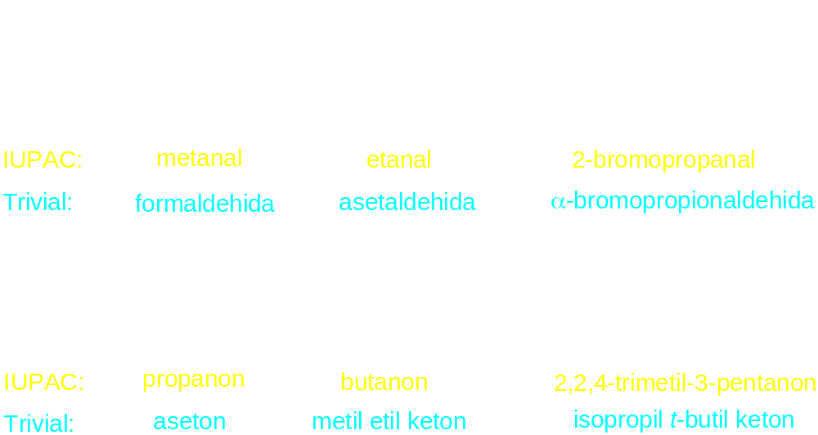
Nama IUPAC vs. Nama Trivial

Slide 12
Sifat-sifat Aldehida dan Keton
Gugus karbonil:
satu atom C sp² dan satu atom O yang dihubungkan dgn satu ikatan σ dan satu ikatan π.
Ikatan-ikatan σ pada bidang datar, ikatan π di atas dan di bawah bidang tsb.
Bersifat polar, elektron ikatan σ dan (terutama) π tertarik ke O.
O memiliki dua pasang elektron bebas.
Sifat-sifat struktural di atas (kedataran, ikatan π, kepolaran, pasangan elektron bebas) mempengaruhi sifat dan kereaktifan.

Slide 13
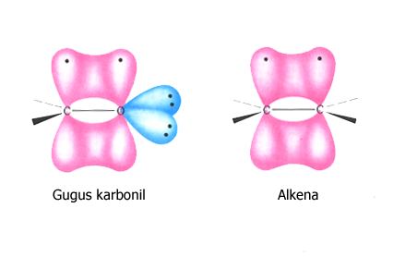
Struktur elektronik gugus karbonil

Slide 14
Konsekuensi kepolaran gugus karbonil:
Terjadi asosiasi yang lemah diantara molekul-molekul aldehida dan keton → titik didih lebih tinggi daripada alkana yang setara.
Tetapi aldehida dan keton tidak dapat membentuk ikatan hidrogen dengan sesamanya → titik didih lebih rendah dibanding alkohol yang setara.

Slide 15
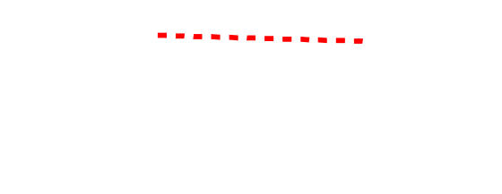
Konsekuensi kepolaran gugus karbonil:
Aldehida dan keton dapat berikatan hidrogen dengan molekul lain → Aldehida dan keton BM rendah larut dalam air.
Secara terbatas aldehida dan keton dapat mensolvasi ion.
Contoh: NaI larut dalam aseton.

Slide 16
Sifat fisika beberapa aldehida
Nama trivial | Struktur | Titik Didih (ºC) | Kelarutan dlm air (g/100mL)
formaldehida | HCHO | -21 | Tak terbatas
asetaldehida | CH₃CHO | 20 | Tak terbatas
propionaldehida | CH₃CH₂CHO | 49 | 16
butiraldehida | CH₃CH₂CH₂CHO | 76 | 7
benzaldehida | C₆H₅CHO | 178 | sedikit

Slide 17
Sifat fisika beberapa keton
Nama trivial | Struktur | Titik Didih (ºC) | Kelarutan dlm air (g/100mL)
aseton | CH₃COCH₃ | 56 | Tak terbatas
metil etil keton | CH₃COCH₂CH₃ | 80 | 26
asetofenon | C₆H₅COCH₃ | 202 | Tak larut
benzofenon | C₆H₅COC₆H₅ | 306 | Tak larut

Slide 18
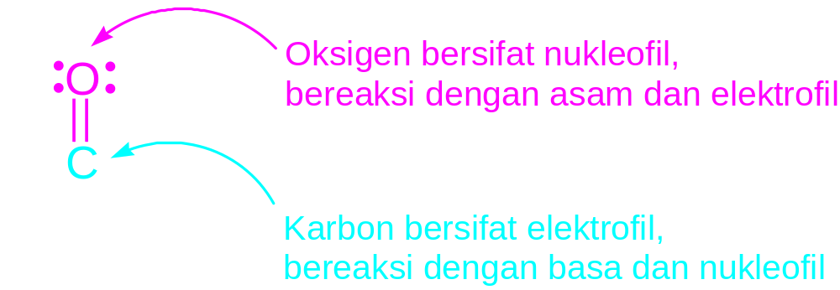
Konsekuensi kepolaran gugus karbonil: kereaktifan

Slide 19
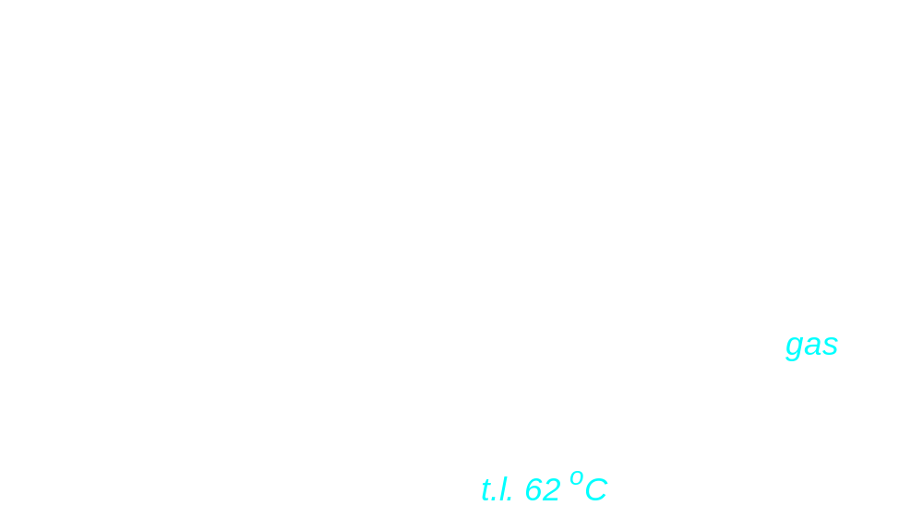
Formaldehida
Pengawet sampel biologis, pereaksi, penghilang bau untuk sumbu lampu/lilin.
Disimpan sebagai larutan dlm air (formalin), polimer (paraformaldehida) atau trimer (trioksan).

Slide 20
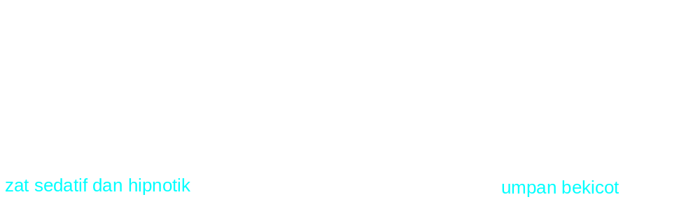
Asetaldehida
Zat antara untuk sintesis asam asetat dan anhidrida asetat.
Disimpan sebagai trimer (paraldehida) atau tetramer (metaldehida).

Slide 21
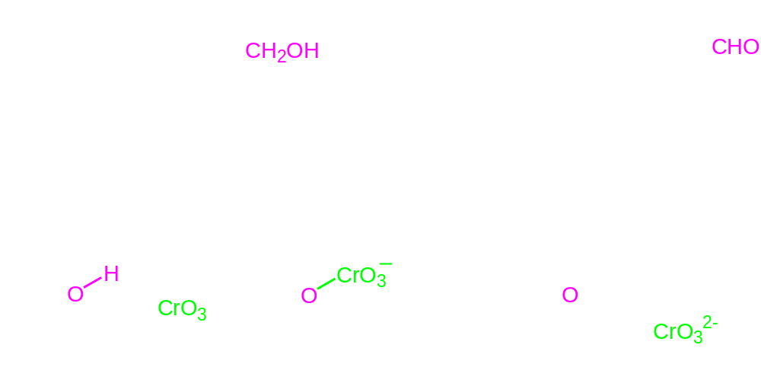
Pembuatan aldehida
1. Oksidasi alkohol primer

Slide 22

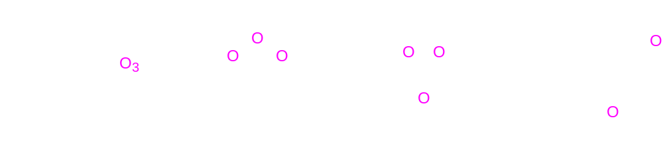
Pembuatan aldehida
2. Pemutusan oksidatif ikatan rangkap yang mengandung hidrogen vinilik.

Slide 23
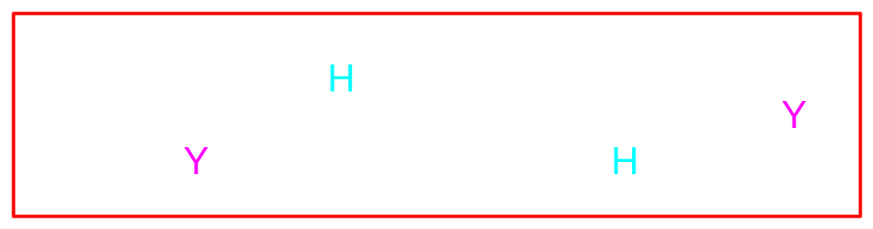
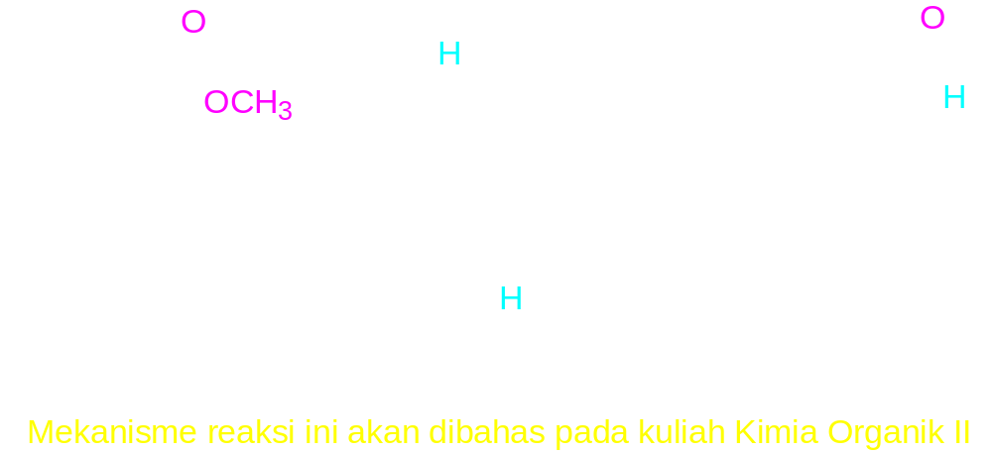
Pembuatan aldehida
3. Reduksi turunan asam karboksilat tertentu.

Slide 24

Pembuatan keton
1. Oksidasi alkohol sekunder.
Pereaksi: Pereaksi Jones (CrO₃/aq.H₂SO₄), PCC, Natrium dikromat/aq. AcOH.

Slide 25
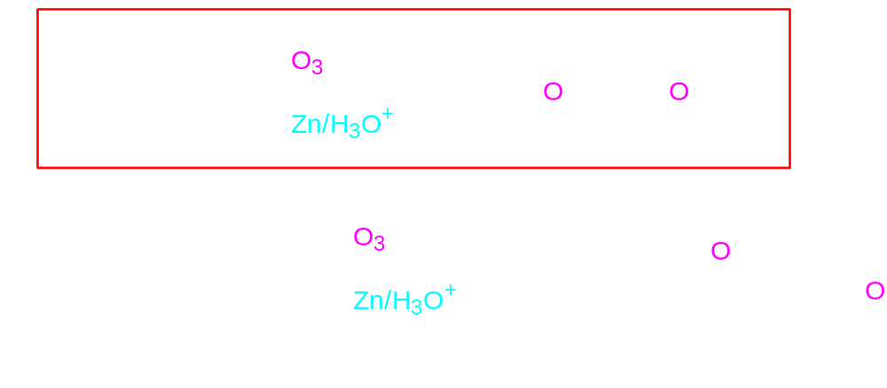
Pembuatan keton
2. Pemutusan oksidatif alkena yang salah satu/ kedua karbon tak jenuhnya terdisubstitusi.

Slide 26
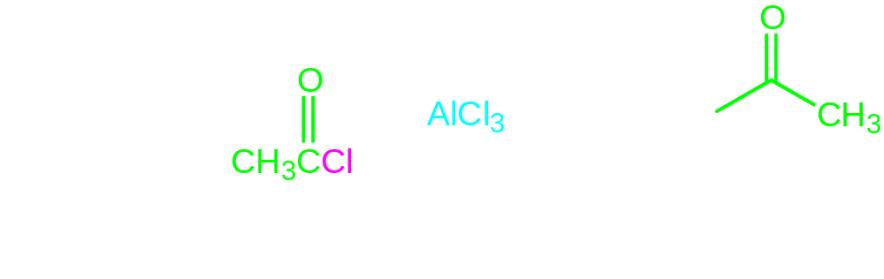
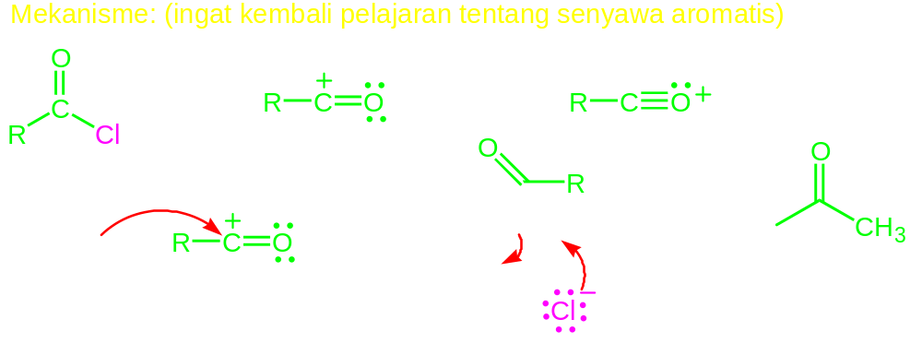
Pembuatan keton
3. Aril keton dibuat melalui reaksi asilasi Friedel-Crafts cincin aromatik dengan klorida asam menggunakan katalis AlCl₃.

Slide 27

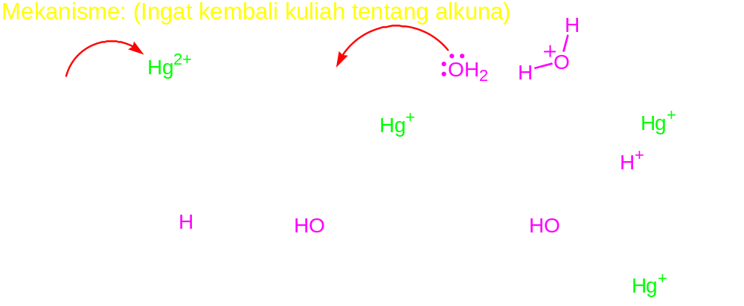
Pembuatan keton
4. Metil keton dibuat dari hidrasi alkuna terminal dengan katalis ion merkuri.

Slide 28
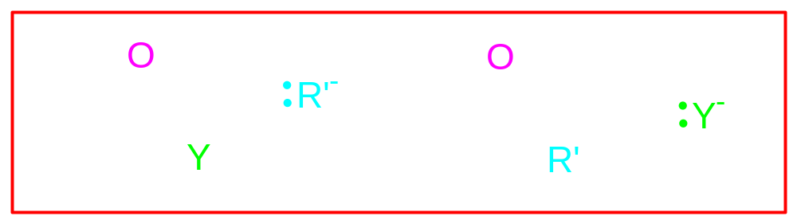
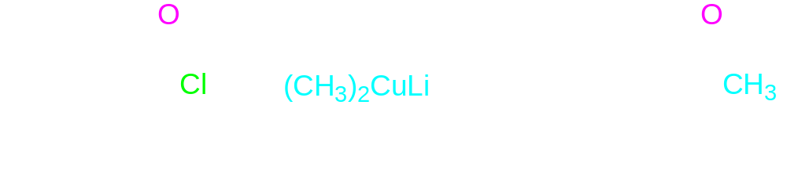
Pembuatan keton
5. Keton dapat dibuat dari turunan asam karboksilat tertentu.
Reaksi ini akan dibahas pada Kimia Organik II

Slide 29
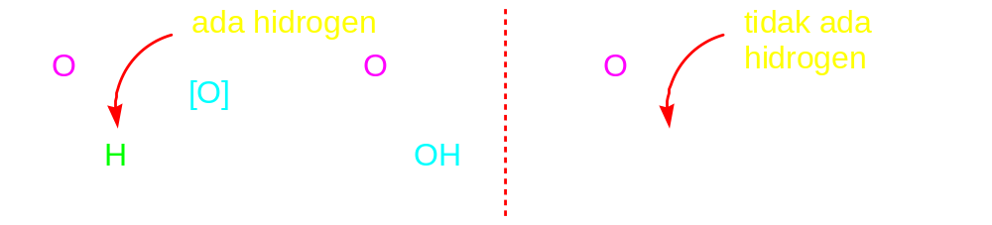
Oksidasi aldehida dan keton
Pereaksi:
HNO₃ panas
KMnO₄
Pereaksi Jones (CrO₃ dlm H₂SO₄/H₂O) → paling umum
Pereaksi Tollens (Ag₂O dlm NH₄OH/H₂O) → anal. kualitatif

Slide 30
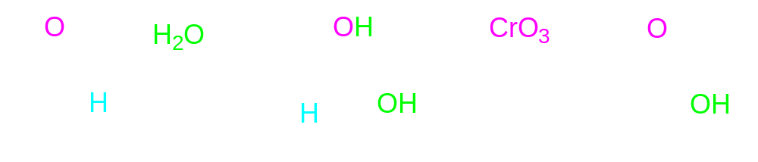
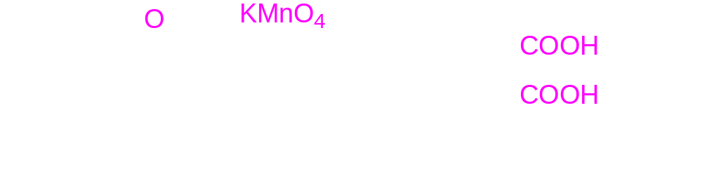
Mekanisme oksidasi aldehida
Oksidasi berlangsung melalui intermediat 1,1-diol.
Oksidasi keton
Keton inert terhadap oksidator pada umumnya.
Keton bereaksi lambat dengan KMnO₄ dalam suasana basa panas → terjadi pemutusan ikatan.

Slide 31
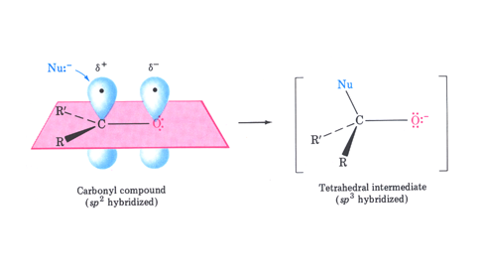
Reaksi Adisi Nukleofilik pada Aldehida dan Keton
Merupakan reaksi yang terpenting untuk aldehida dan keton.

Slide 32
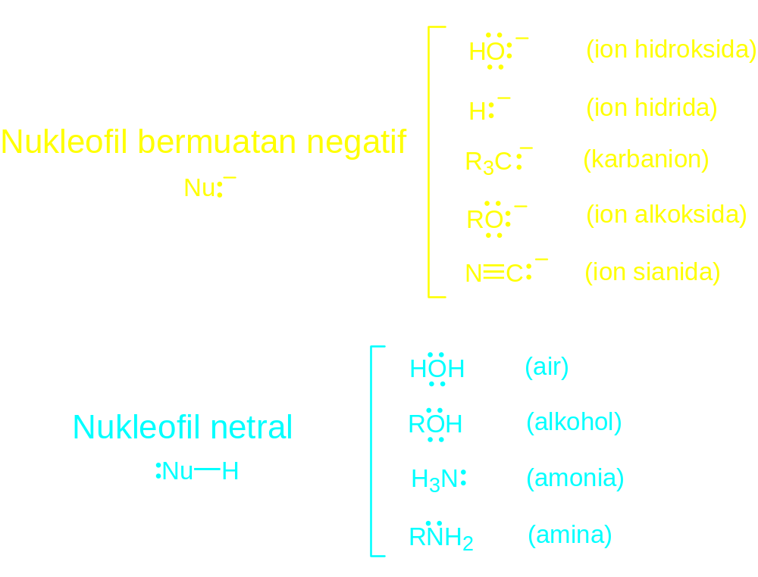
Nukleofil

Slide 33
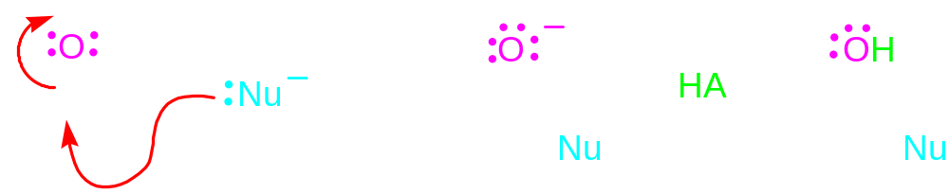
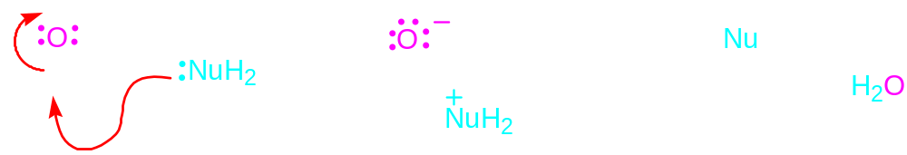
Dua variasi adisi nukleofilik pada aldehida dan keton
(1) Intermediat tetrahedral diprotonasi oleh air atau asam menghasilkan alkohol
(2) Atom oksigen karbonil dikeluarkan sebagai HO⁻ atau H₂O menghasilkan ikatan rangkap karbon-nukleofil

Slide 34
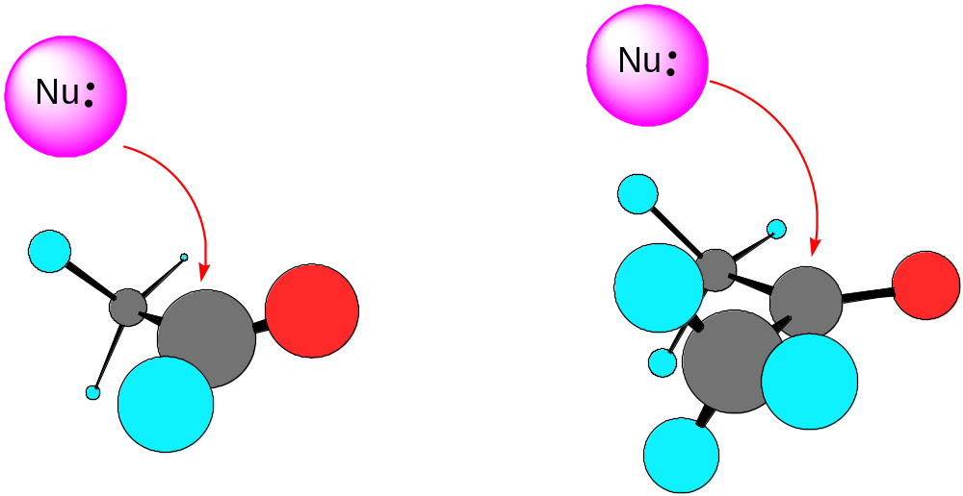
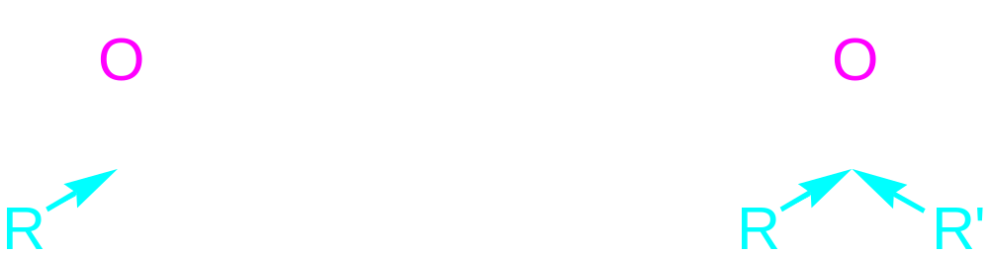
Kereaktifan relatif: aldehida > keton
(1) Alasan sterik: perbedaan halangan ruang
(2) Alasan elektronik: perbedaan kestabilan muatan positif parsial

Slide 35
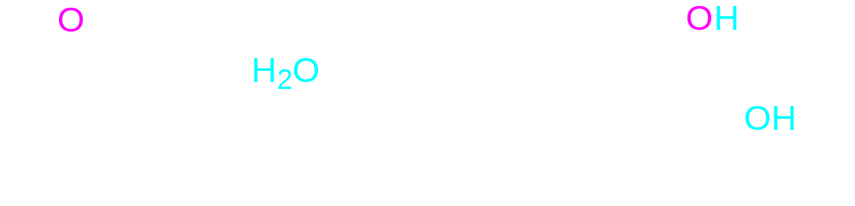
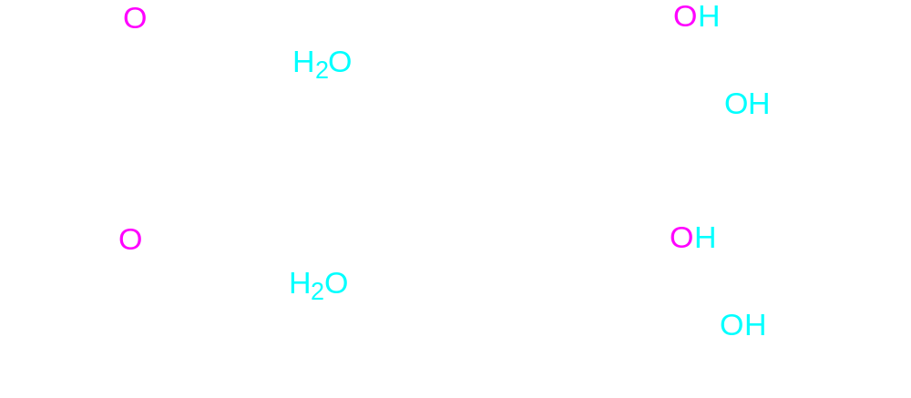
Adisi Nukleofolik H₂O: Hidrasi

Slide 36
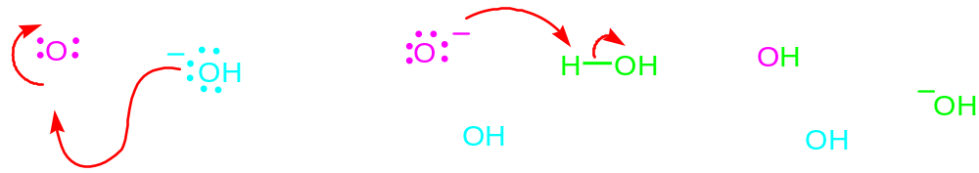
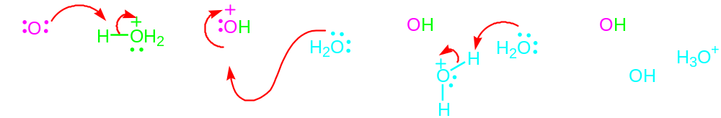
Mekanisme hidrasi
(1) Katalis basa
(2) Katalis asam

Slide 37
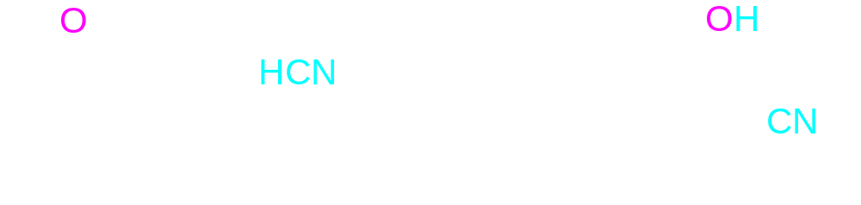
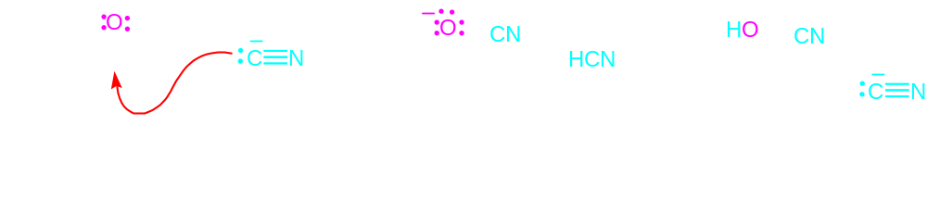
Adisi Nukleofolik HCN: Sianohidrin
Dengan HCN murni reaksi sangat lambat
Dengan penambahan sedikit basa atau ion sianida reaksi cepat

Slide 38
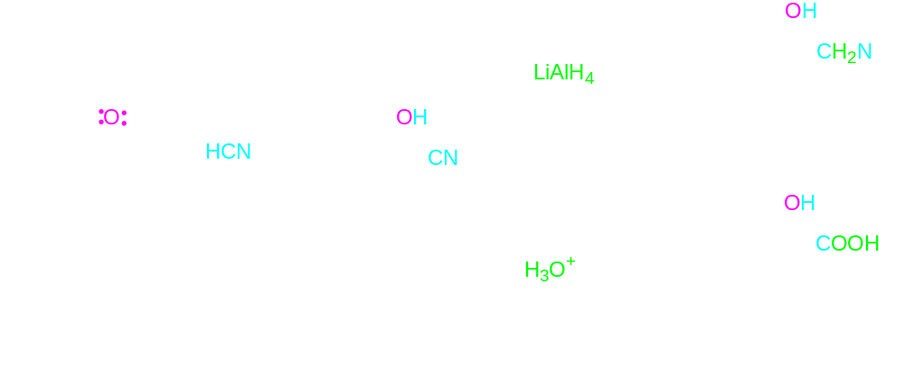
Pentingnya pembentukan sianohidrin
Merupakan metode transformasi aldehida dan keton ke berbagai gugus fungsi sambil memperpanjang rantai karbon dgn 1 atom C.

Slide 39
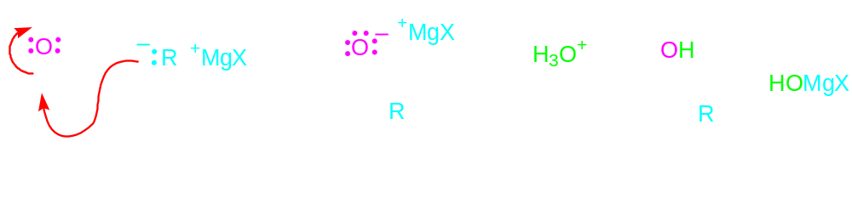
Adisi Nukleofilik Pereaksi Grignard: Pembentukan Alkohol
Pereaksi Grignard adalah nukleofil karena ikatan karbon-magnesium sangat terpolarkan dengan kerapatan elektron yang tinggi pada karbon

Slide 40
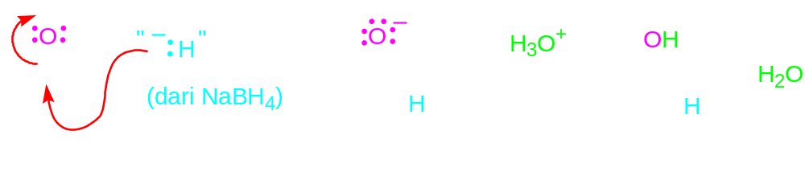
Adisi Nukleofilik Hidrida: Reduksi
Pereaksi pereduksi (misalnya LiAlH₄ atau NaBH₄) berfungsi sebagai ekivalen ion hidrida (H⁻).

Slide 41
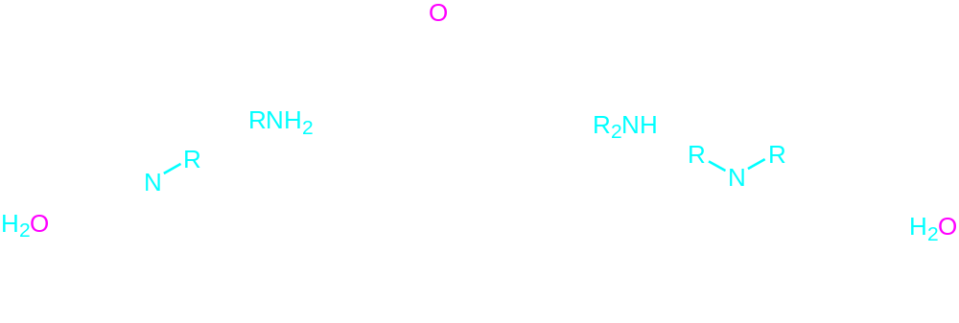
Adisi Nukleofilik Amina:
Pembentukan Imina dan Enamina
Adisi amina primer menghasilkan imina;
adisi amina sekunder menghasilkan enamina.

Slide 42
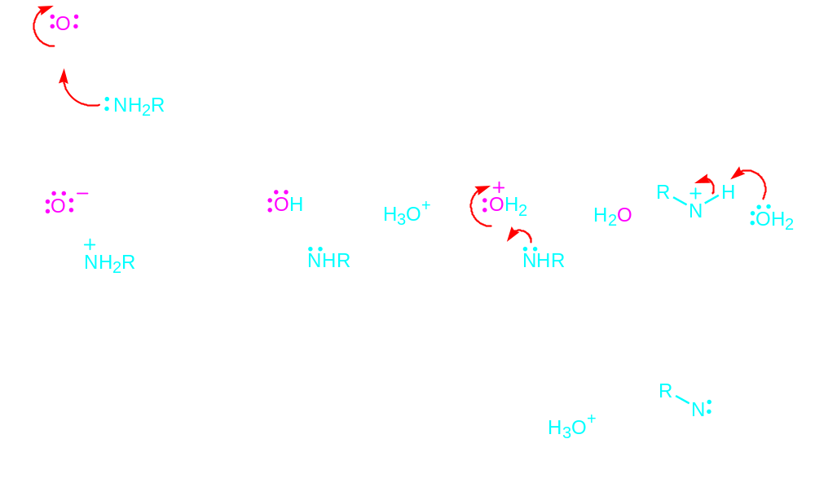
Mekanisme Pembentukan Imina

Slide 43
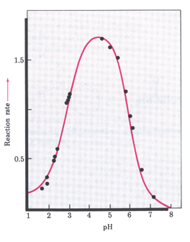
Kecepatan reaksi pembentukan imina
→ tergantung pH
pH tinggi (tidak ada asam): karbinolamina tidak terprotonasi→ imina tak terbentuk
pH rendah (terlalu asam): amina terprotonasi→adisi nukleofilik tak terjadi

Slide 44
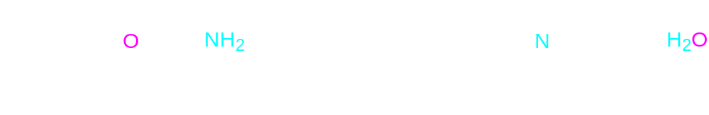
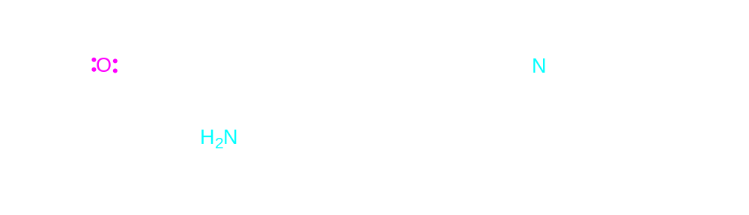

Oksim
Semikarbazon
2,4-Dinitrofenilhidrazon

Slide 45
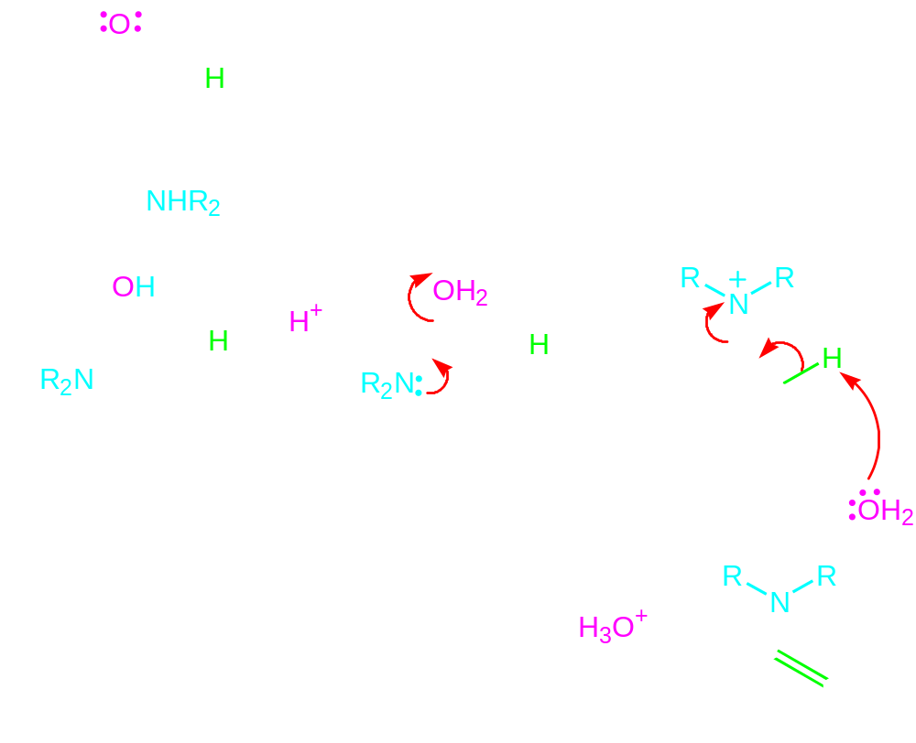
Mekanisme Pembentukan Enamina

Slide 46
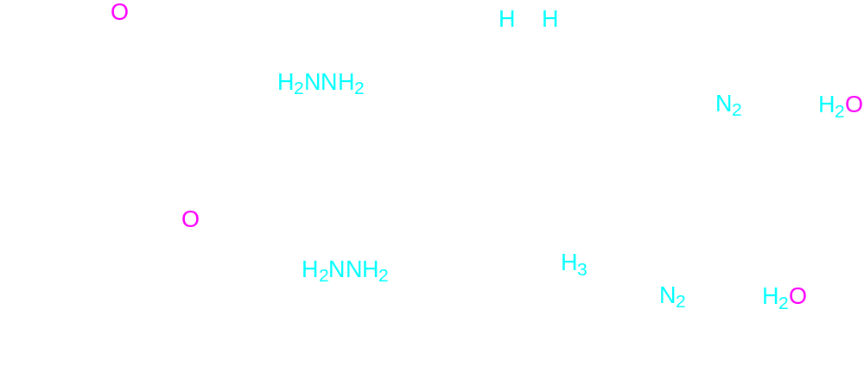
Adisi Nukleofilik Hidrazina:
Reaksi Wolff-Kishner
Merupakan metode sintesis yang penting untuk mengkonversi keton/aldehida → alkana.

Slide 47
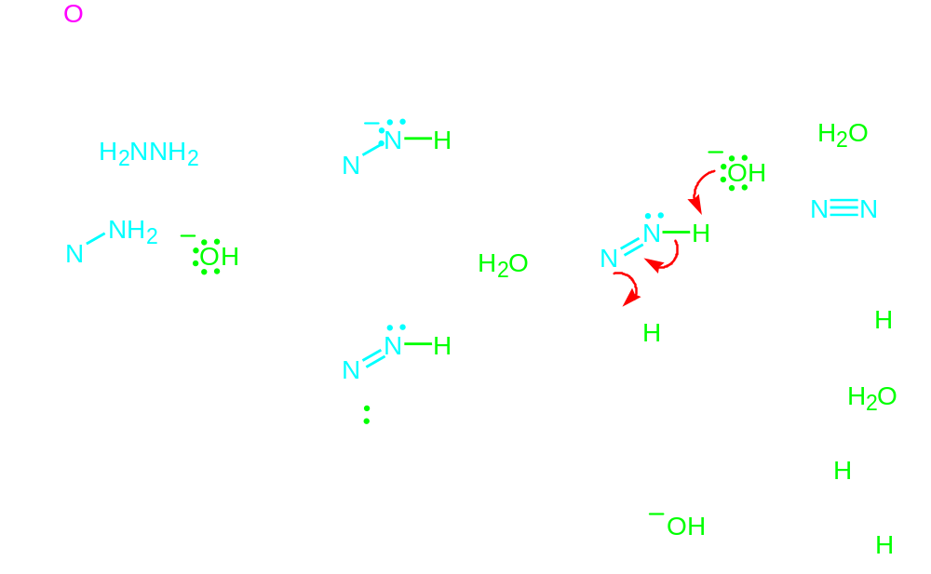
Mekanisme Reaksi Wolff-Kishner

Slide 48
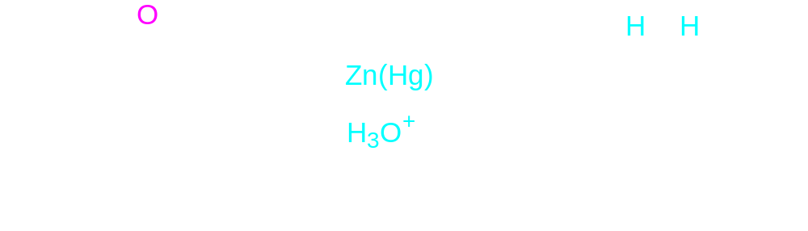
Reduksi Clemmensen
Mengkonversi keton/aldehida ke alkana.
Mekanisme rumit dan belum sepenuhnya dipahami.
Digunakan bila substrat tidak tahan kondisi basa.

Slide 49
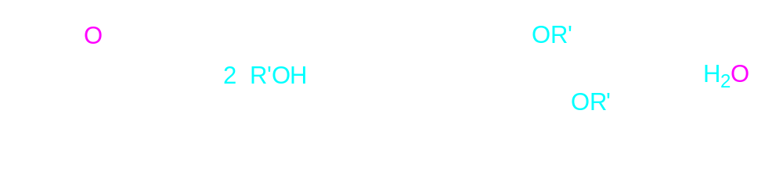
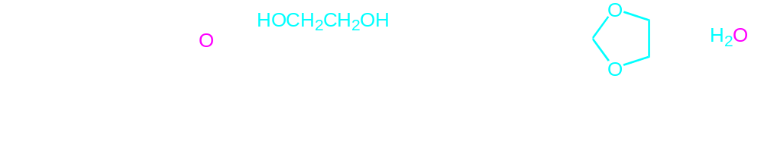
Adisi Nukleofilik Alkohol:
Pembentukan Asetal
Alkohol merupakan nukleofil lemah yang mengadisi keton/aldehida secara lambat pada suasana netral.
Adisi berlangsung cepat pada suasana asam.

Slide 50

Mekanisme Reaksi Pembentukan Asetal

Slide 51

Manfaat Penting Asetal
Asetal merupakan gugus pelindung yang penting untuk aldehida/keton.

Slide 52

Adisi Nukleofilik Thiol:
Pembentukan Thioasetal
Serupa dengan pembentukan asetal.
Tioasetal penting karena dapat diubah menjadi alkana dengan desulfurisasi menggunakan Raney nikel.

Slide 53

Adisi Nukleofilik Fosfonium Ilida :
Reaksi Wittig
Reaksi Wittig digunakan untuk membuat alkena mono-, di- dan trisubstitusi.
Ilida: molekul dengan muatan + dan – berdampingan.
Betaina: molekul dengan muatan + dan – tidak berdampingan.

Slide 54

Mekanisme Reaksi Wittig

Slide 55

Pembuatan Ilida

Slide 56

Keunggulan Reaksi Wittig

Slide 57

Reaksi Wittig dalam Produksi β-Karotena di Hoffmann-LaRoche (Swiss)

Slide 58

Reaksi Cannizzaro
Hanya berlaku untuk aldehida yang tidak memiliki atom H pada atom C di sebelah gugus –CHO (formaldehida dan turunan-turunan benzaldehida).
Keton tidak bereaksi.

Slide 59


Mekanisme Reaksi Cannizzaro
Substitusi asil nukleofilik pada turunan asam karboksilat (KO II):

Slide 60



Adisi Konjugat pada Gugus Karbonil α,β-Takjenuh
Adisi langsung (adisi 1,2):
Adisi konjugat (adisi 1,4):

Slide 61

Adisi Konjugat Amina
Bila digunakan satu ekivalen amina → hanya terbentuk produk adisi 1,4.

Slide 62


Adisi Konjugat HCN
Metode Nagata (1966) → rendemen lebih baik.

Slide 63


Adisi Konjugat Gugus Alkil:
Pereaksi Organotembaga
Sebagai “:R⁻” pereaksi Gilman (litium diorganotembaga).

Slide 64

Contoh Adisi Konjugat Gugus Alkil

Slide 65


Adisi Nukleofilik dalam Makhluk Hidup
Bacillus subtilis: sintesis alanina
Pertahanan diri Apheloria corrugata (kelabang)

